Slide 1
МДК 01.01 Проектирование зданий и сооружений для специальности 08.01.03 «Строительство зданий и сооружений»
Тема 1.1 Инженерно – геологические исследования для строительства
Занятие № 2 «Изучение геоморфологии района строительства»
Преподаватель Гамзина И.В.

Slide 2
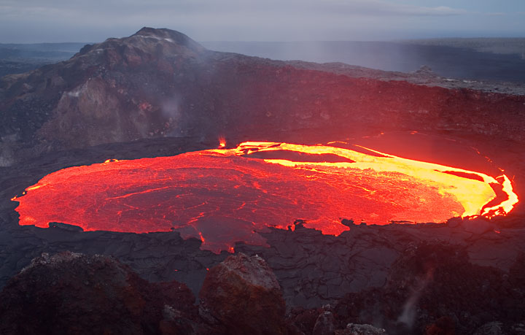
ЭНДОГЕННЫЕ И ЭКЗОГЕННЫЕ ПРОЦЕССЫ

Slide 3
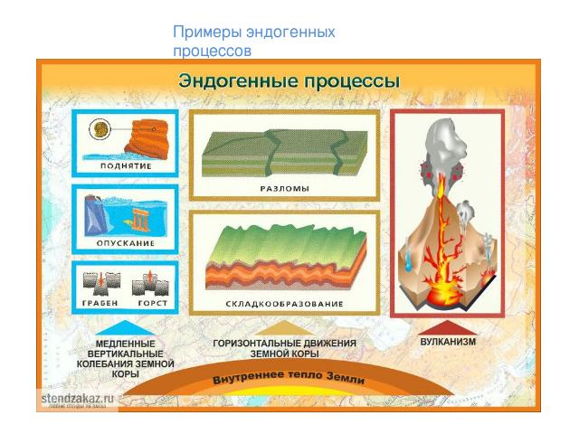
Эндогенные процессы
Эндогенными (внутренними) процессами называются такие геологические процессы, происхождение которых связано с глубокими недрами Земли. Вещество земного шара развивается во всех своих частях, в том числе и в глубинных. В недрах Земли под внешними ее оболочками происходят сложные физико-механические и физико - химические преобразования вещества, в результате которых возникают мощные силы, воздействующие на земную кору и коренным образом преобразующие последнюю. Вот эти-то преобразующие процессы и называются эндогенными процессами.
Виды эндогенных процессов:
Вулканизм
Землетрясения
Эвстатические колебания уровня моря
Складчатые и разрывные деформации
Метаморфизм

Slide 4
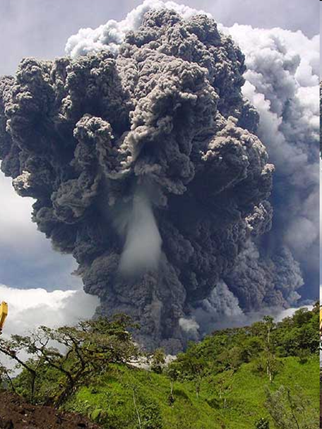
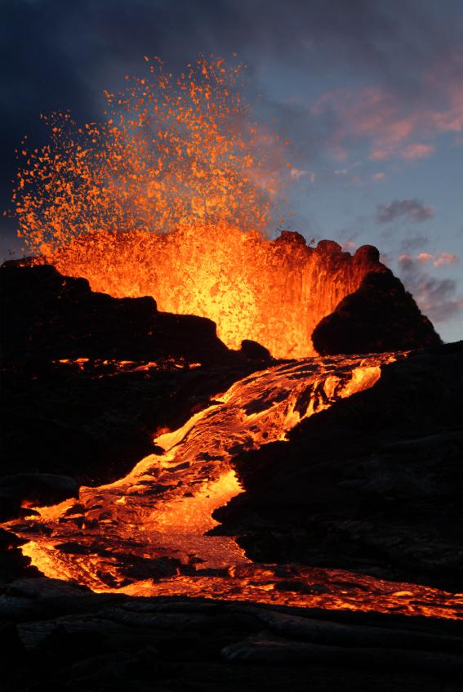
Вулканизм
Совокупность явлений, связанных с движением магмы к поверхности Земли, называется вулканизмом. В зависимости от характера движения магмы и степени ее проникновения в земную кору вулканизм может быть поверхностным ( эффузивным)и глубинным (интрузивным).
Эффузивный вулканизм - процесс проникновения магмы в земную кору и выход ее в жидком расплавленном состоянии на поверхность Земли. При этом , происходит резкое снижение t и P в расплаве и от него отделяются растворенные газы. И уже такой расплав называют лавой.
Интрузивный вулканизм - процесс внедрения магмы в вышележащие толщи и ее кристаллизация в земной коре не достигая поверхности на разных глубинах. Для этого процесса характерно медленное снижение температуры и давления, кристаллизация в замкнутом пространстве.

Slide 5
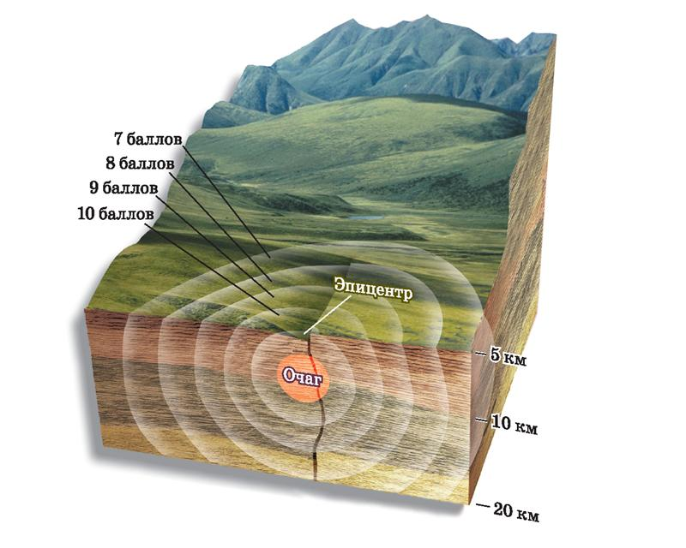
Землетрясение
Землетрясения — подземные толчки и колебания поверхности Земли, вызванные естественными причинами (главным образом тектоническими процессами).
Причиной землетрясения является быстрое смещение участка земной коры как целого в момент пластической (хрупкой) деформации упруго напряжённых пород в очаге землетрясения. Большинство очагов землетрясений возникает близ поверхности Земли.
Ежегодно на всей Земле происходит около миллиона землетрясений, но большинство из них так незначительны, что они остаются незамеченными. Действительно сильные землетрясения, способные вызвать обширные разрушения, случаются на планете примерно раз в две недели. Большая их часть приходится на дно океанов, и поэтому не сопровождается катастрофическими последствиями (если землетрясение под океаном обходится без цунами).

Slide 6
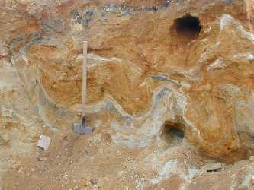
Складчатые и разрывные деформации
Эти явления, в большинстве случаев недоступные непосредственному наблюдению, хорошо запечатлелись в характере залегания осадочных пород, слагающих земную кору. Осадки морей и океанов выпадая из воды, ложатся обычно ровными горизонтальными пластами. Вследствие же складкообразования эти горизонтально залегающие пласты оказываются собранными в различного вида складки, а иногда разорванными или надвинутыми друг на друга. Явление смятия и разрыва пластов способствует образованию возвышенностей и гор, впадин и котловин.
Главную роль в образовании гор, считая, что породы, сминаясь в складки, вспучивают земную поверхность и образуют возвышенности приписывают явлению складчатых деформаций. Этот процесс получил название орогенеза

Slide 7
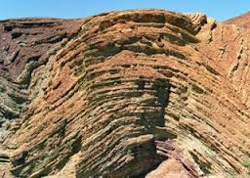
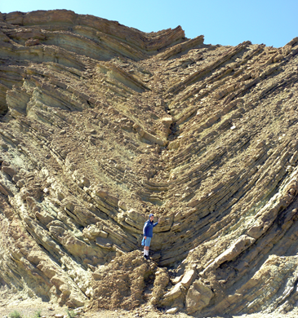

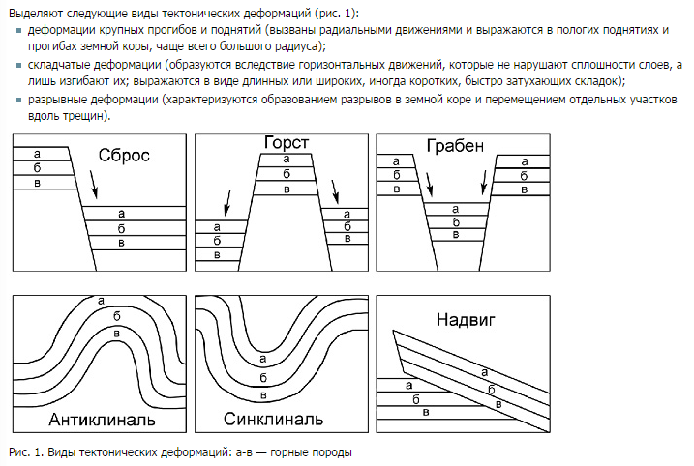

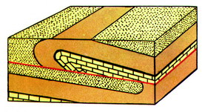
Виды тектонических деформаций

Slide 8
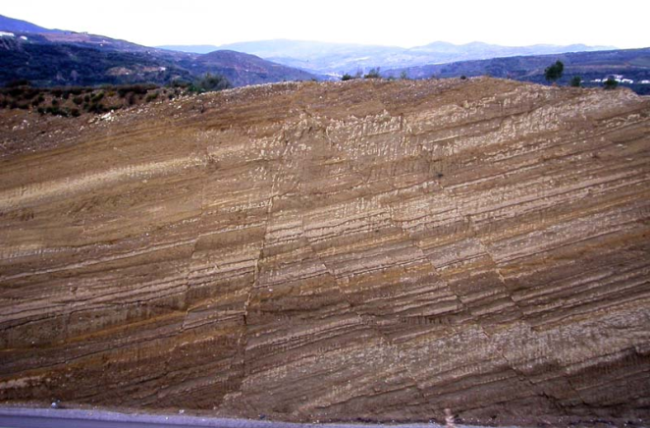
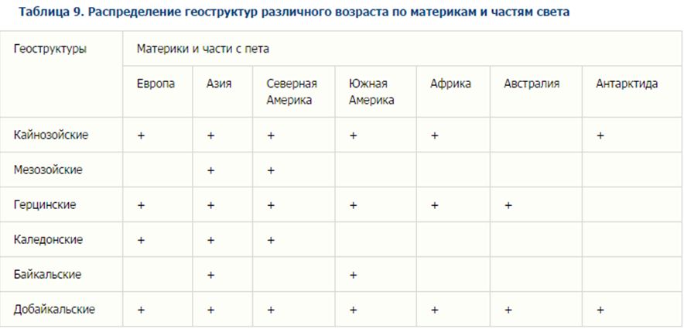
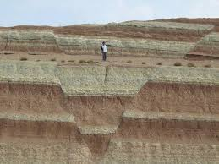
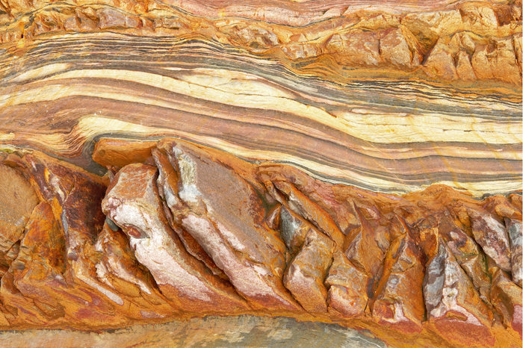
Тектонические нарушения

Slide 9
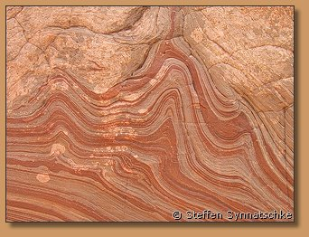
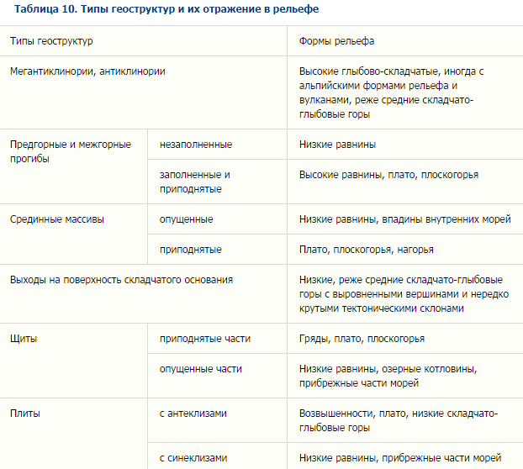
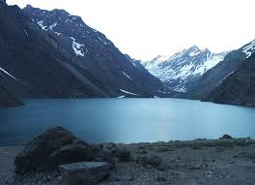
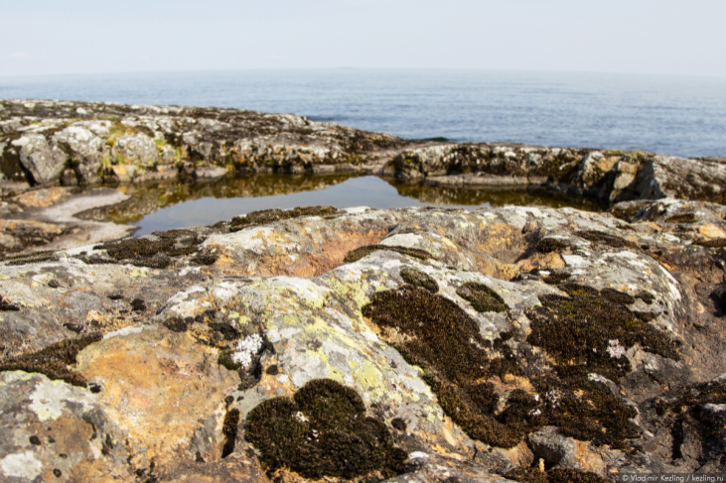
Типы геоструктур

Slide 10
Экзогенные процессы
Экзогенные процессы- геологические процессы, обусловленные внешними по отношению к Земле источниками энергии (преимущественно солнечное излучение) в сочетании с силой тяжести. Они протекают на поверхности и в приповерхностной зоне земной коры в форме механического и физико-химического её взаимодействия с гидросферой и атмосферой.
Виды экзогенных процессов:
Выветривание
Эрозия
Абразия
Экзарация

Slide 11
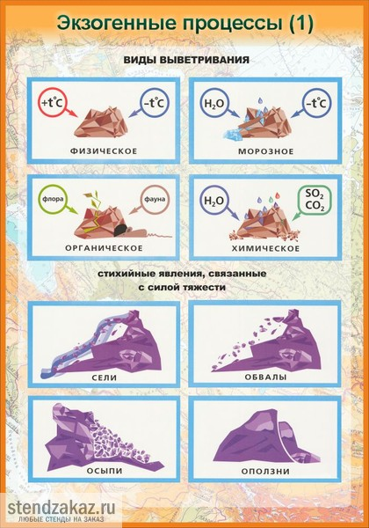

Slide 12
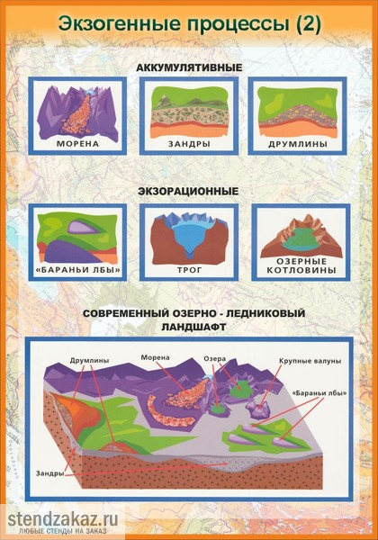
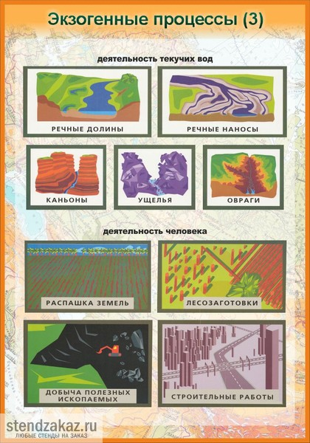

Slide 13
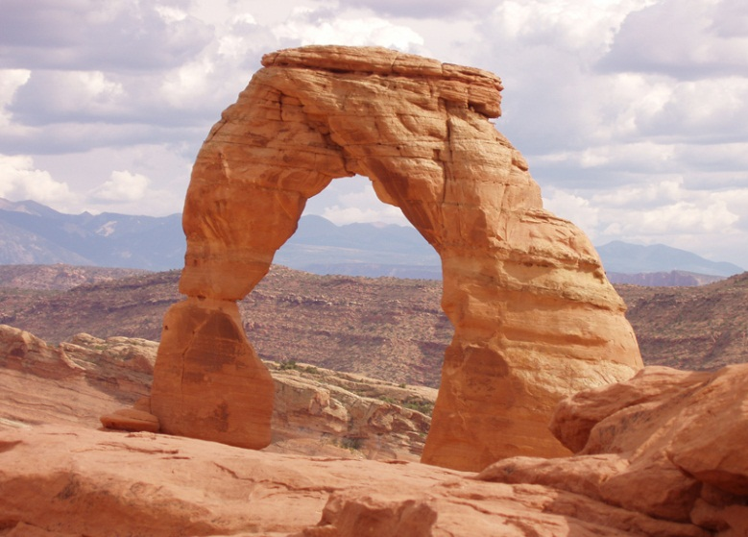
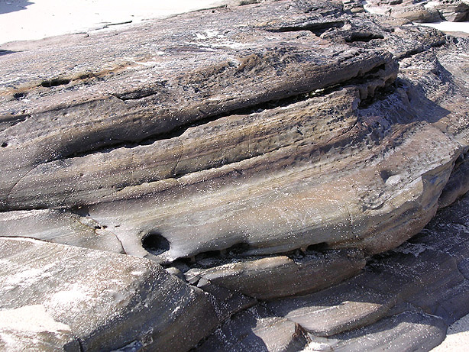
Выветривание
Выветривание-процесс разрушения и изменения горных пород в условиях земной поверхности под влиянием механического и химического воздействия атмосферы, грунтовых и поверхностных вод и организмов.
Различают три вида выветривания: физическое (механическое), химическое и биологическое.
Физическое
Чем больше разница температур в течение суток, тем быстрее происходит процесс выветривания. Следующим шагом в механическом выветривании является попадание в трещины воды, которая при замерзании увеличивается в объёме на 1/10 своего объёма, что способствует ещё большему выветриванию породы.

Slide 14
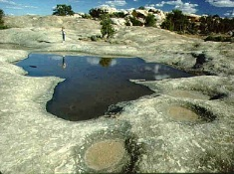
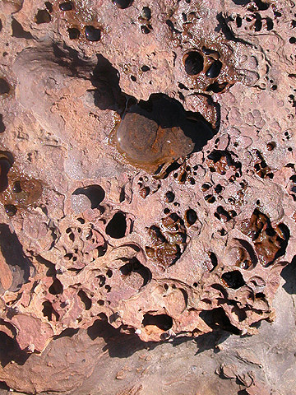
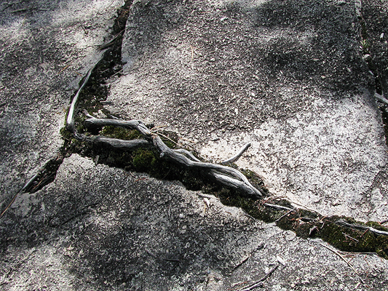
Химическое выветривание
Химическое выветривание — это совокупность различных химических процессов, в результате которых происходит дальнейшее разрушение горных пород и качественного изменения их химического состава с образованием новых минералов и соединений. Важнейшими факторами химического выветривания являются вода, углекислый газ и кислород. Вода — энергичный растворитель горных пород и минералов.
Биологическое выветривание
Биологическое выветривание производят живые организмы (бактерии, грибки, вирусы, роющие животные, низшие и высшие растения и т. д.)

Slide 15
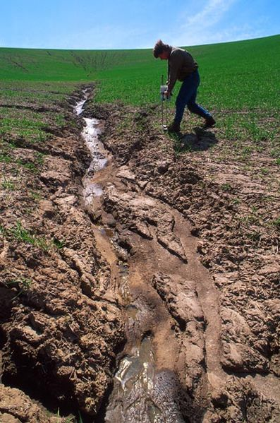
Эрозия
Эрозия — разрушение горных пород и почв поверхностными водными потоками и ветром, включающее в себя отрыв и вынос обломков материала и сопровождающееся их отложением.
Водная эрозия
Капельная эрозия
Разрушение почвы ударами капель дождя. Структурные элементы (комочки) почвы разрушаются под действием кинетической энергии капель дождя и разбрасываются в стороны.
Плоскостная эрозия
Под плоскостной (поверхностной) эрозией понимают равномерный смыв материала со склонов, приводящий к их выполаживанию.
Линейная эрозия
В отличие от поверхностной, линейная эрозия происходит на небольших участках поверхности и приводит к расчленению земной поверхности и образованию различных эрозионных форм.

Slide 16
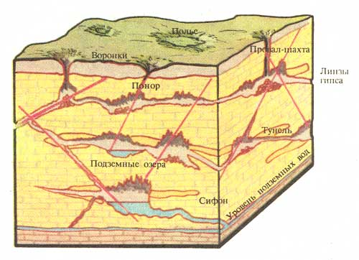
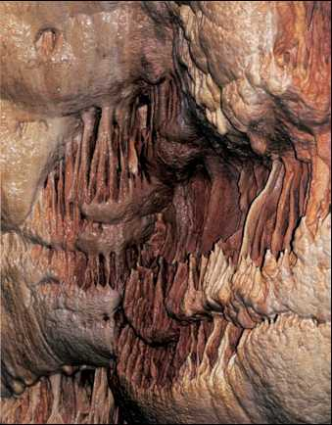
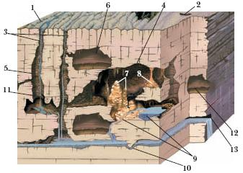
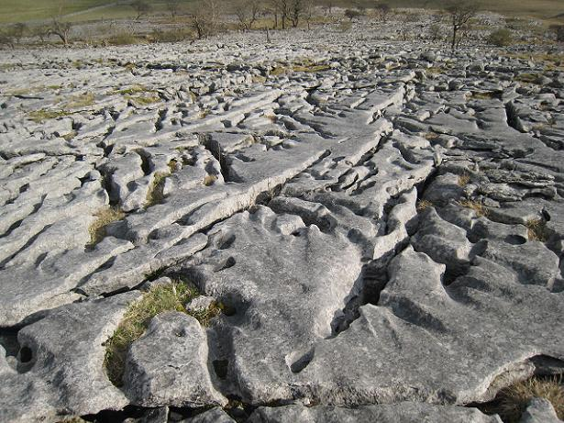
Карст (от нем. Karst, по названию известнякового плато Крас в
Словении) — совокупность процессов и явлений, связанных с деятельностью воды и выражающихся в растворении горных пород и образовании в них пустот, а также своеобразных форм рельефа (карры, карстовые воронки), возникающих на местностях, сложенных сравнительно легко растворимыми в воде горными породами (гипсами, известняками, мраморами, доломитами и каменной солью).
Образование карста
Схема карстовых процессов в горном массиве:
1 – карры; 2 – воронки; 3 – естественные шахты; 4 – горизонтальные пещеры; 5 – вертикальная пещера; 6– сталактиты; 7 – сталагмиты; 8 – сталагнат; 9 – подземные реки и ручьи; 10 – сифон; 11 – подземный водопад; 12 – грот; 13 – вход в пещеру

Slide 17
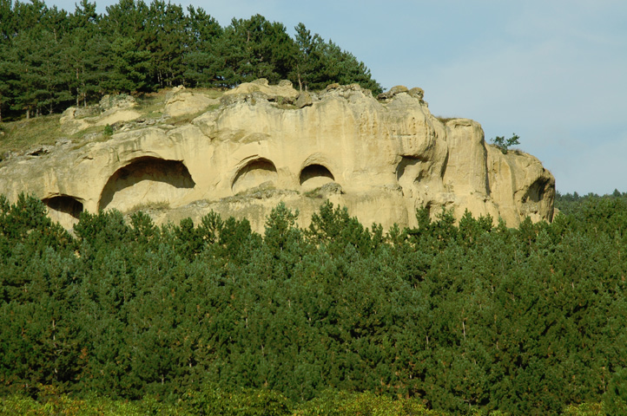
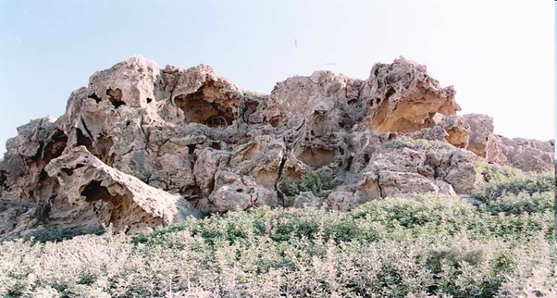
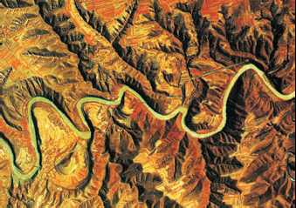
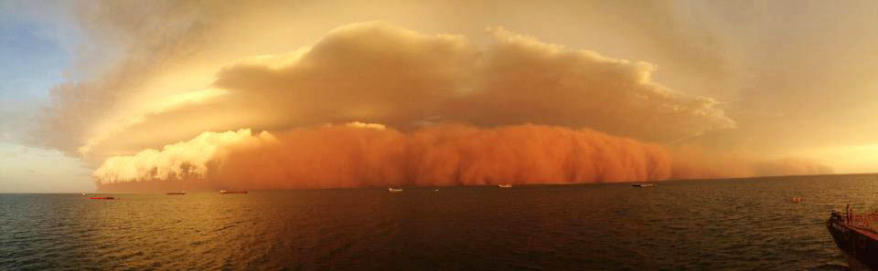
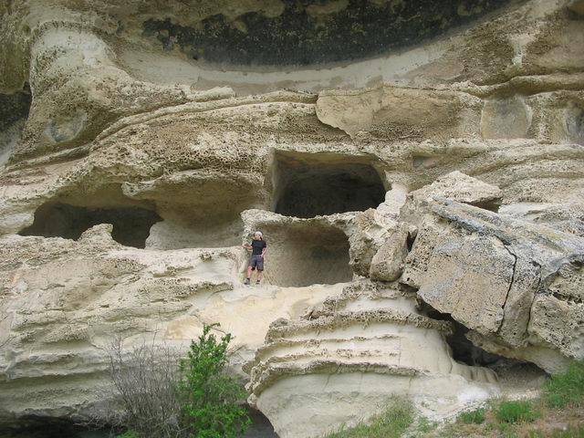
Эрозия
Ветровая эрозия (дефляция)
Это разрушающее действие ветра: развевание песков, лёссов, вспаханных почв, возбуждение пыльных бурь, шлифовка скал, камней, строений, механизмов несомыми твердыми частицами, поднятыми силой ветра.
Разделяется на два типа:
Повседневная
Пыльные бури
Пыльная буря в Австралии Лёссовое плато (Китай) - аэрофотоснимок

Slide 18
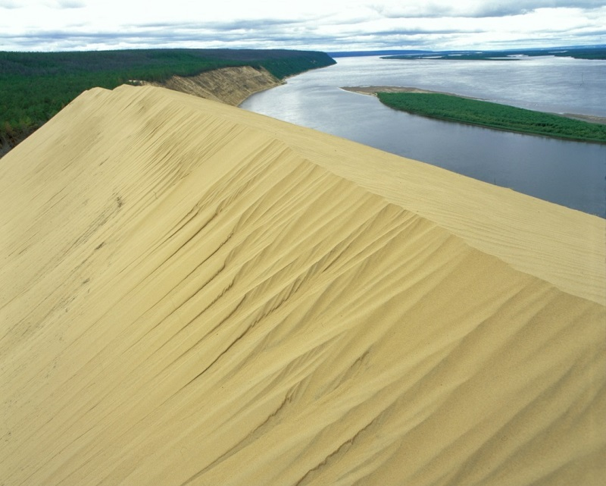
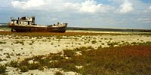
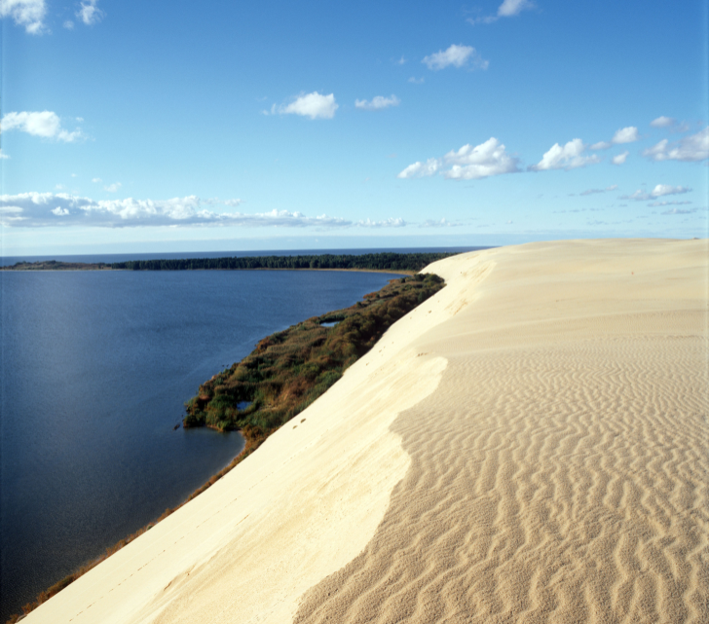
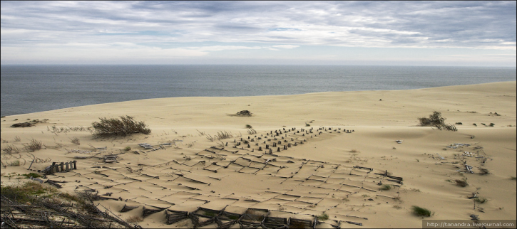
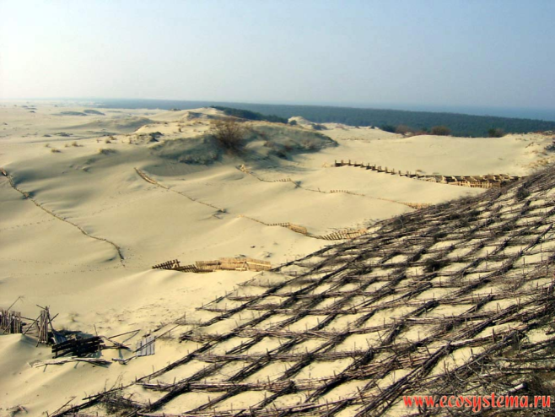
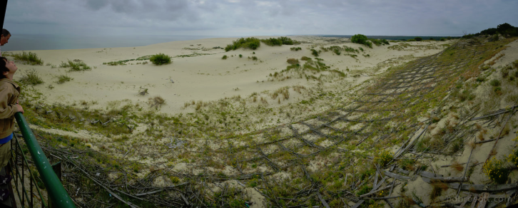
Эрозия. Развеваемые пески
Аральское море
Якутия. Национальный
парк «Ленские столбы»
Калининград.
Национальный парк «Куршская коса»

Slide 19
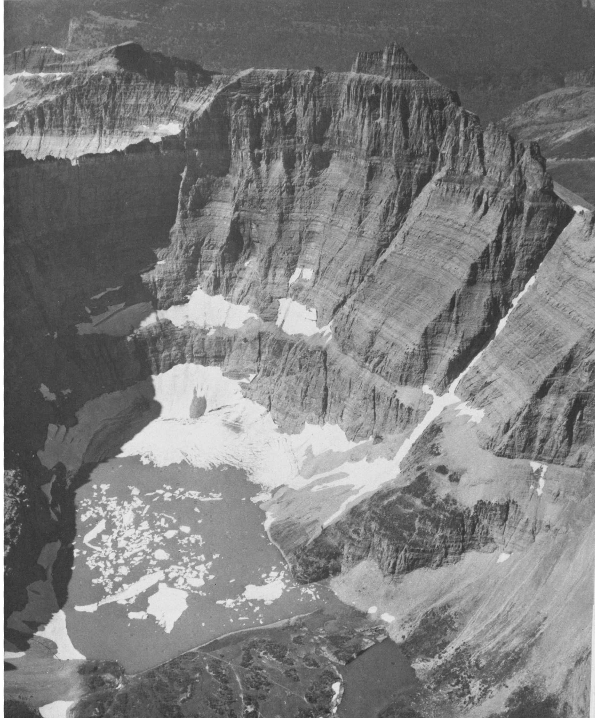
Абразия
Абразия — процесс механического разрушения волнами и течениями коренных пород. Особенно интенсивно абразия проявляется у самого берега под действием прибоя. Горные породы испытывают удар волны, коррозионное разрушение под действием ударов камней и песчинок, растворение и другие воздействия. Менее интенсивно протекает подводная абразия, хотя ее воздействие на дно в морях и озерах распространяется до глубины несколько десятков метров, а в океанах до 100 м. и более.

Slide 20
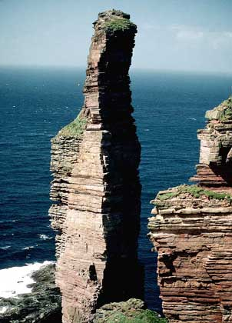
Экзарация
Экзарация — экзогенный геологический процесс разрушения ледником слагающих его ложе горных пород с последующим выносом обломков.
Для материковых и горных ледников выделяют зону экзарации, близкую к области питания, где ледник производит только разрушительную работу. Здесь образуются такие формы рельефа как троги, бараньи лбы, курчавые скалы и др.

Slide 21
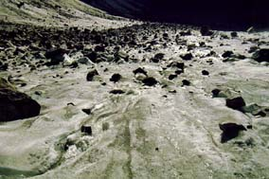
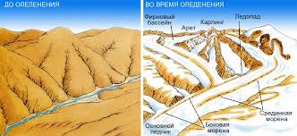
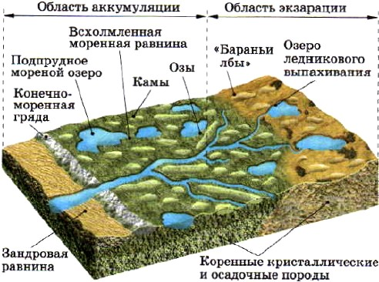
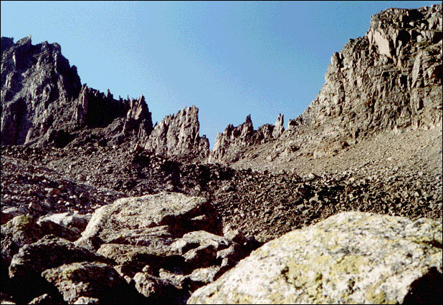
Формы ледникового рельефа
Моренная гряда

Slide 22
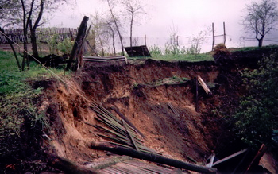
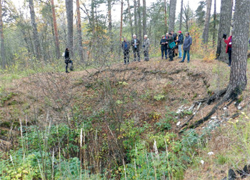



Процессы разрушения
Склоновые (или гравитационные) процессы в общем виде — это процессы переноса и сноса материала со склонов под действием сил земного тяготения.
Береговые процессы: это формирование рельефа в прибрежной зоне морей, озёр и т. д. Формируются аккумулятивные и денудационные формы.
Пример аккумулятивных — пляжи,
а денудационных — клиф.

Slide 23


Slide 24


Slide 25
Вопросы к самоконтролю:
1. Что изучает геоморфология?
2. Экзогенные и эндогенные процессы.
3. Рельеф и его происхождение.
4. Формы и типы рельефа.
5. Что изучает инженерная геоморфология и каковы её задачи?

Slide 26
Список литературы:
1. Ананьев В.П., Потапов А.Д. «Инженерная геология» Москва, «ВШ»,
2017 г.
2. В. П. Бондарев. «Геология» М.: «Форум-Инфра», 2016 г.

